Slide 1


BORSA YATIRIM FANTAZİ LİGİ
Projeyi Hazırlayanlar
Celal Kutluer, Merve Tokat, Tarık Erden, Beyzanur Taşköprü, Haydar Bulut

Slide 2

YOL HARİTASI
YOL HARİTASI
SONUÇ
UYGULAMA
ADIM 4
PLANLAMA
ADIM 3
PAYLAŞIM
ADIM 1
ADIM 2

Slide 3
BORSA YATIRIM FANTAZİ LİGİ
Borsa yatırım fantezi ligi projesini isteyen herkes http://www.celalkutluer.com.tr adresi üzerinden ziyaret edebilir.
Web sitesini ziyaret eden herkes borsa verilerini ana sayfa üzerinden görüntüleyebilir.
Ayrıca oturum açılmasına gerek kalmaksızın en çok düşen ve en çok yükselen menkulleri görebilirsiniz.
Hisse alım satımları için kayıt olmanız gerekmektedir.
BORSA YFL 2020 2/7

Slide 4
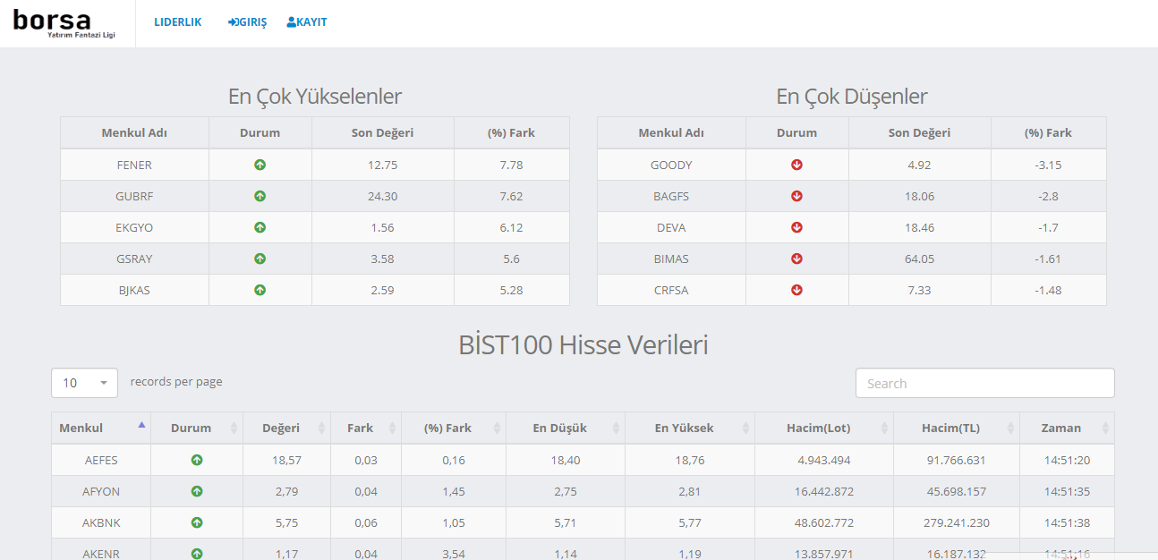
ANA SAYFA
Ana sayfa kısmında BİST100 hisse verileri tablo şeklinde listelenir.
Aynı zamanda ana sayfada en çok düşen ve en çok yükselen menkullerde tablo şeklinde listelenir.
İstenilirse arama kısmından menkul aranabilir ve istediğimiz kadar menkulü listeleyebiliriz.
BORSA YFL 2020 3/7

Slide 5
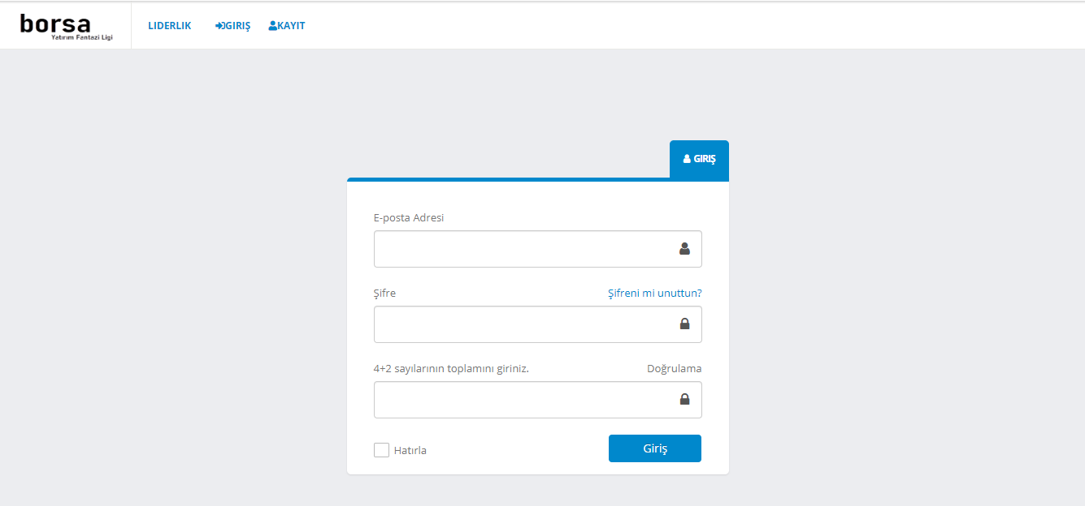
GİRİŞ
Hisse alımı ve sahibi olduğunuz hisselerin satımı gibi işlemleri gerçekleştirmek için öncelikle sisteme giriş yapmamız gerekir.
Giriş yapmak için e-posta ve şifre girilmesi gerekir.
BORSA YFL 2020 4/7

Slide 6
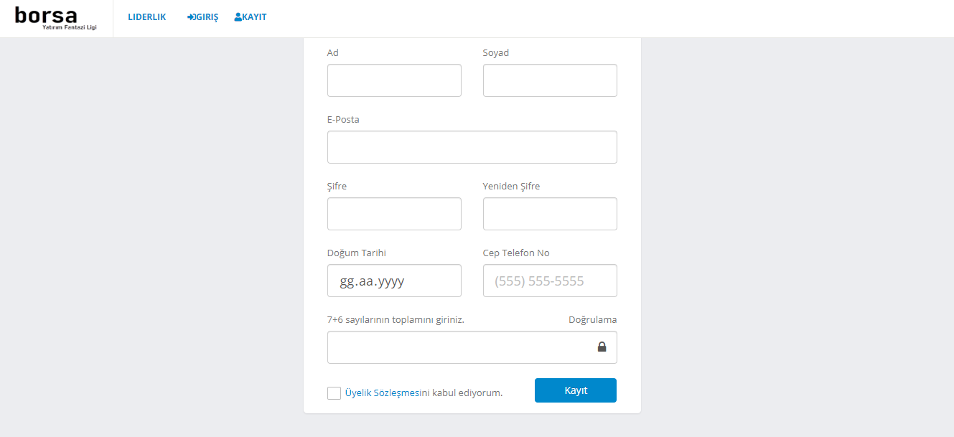
KAYIT
Sisteme kayıt olmak içim ad, soy ad, e-posta, şifre, doğum tarihi bilgilerinizi girmeniz gerekir. Kayıt işleminin başarıyla gerçekleşmesi için bu bilgiler yeterlidir.
BORSA YFL 2020 5/7

Slide 7
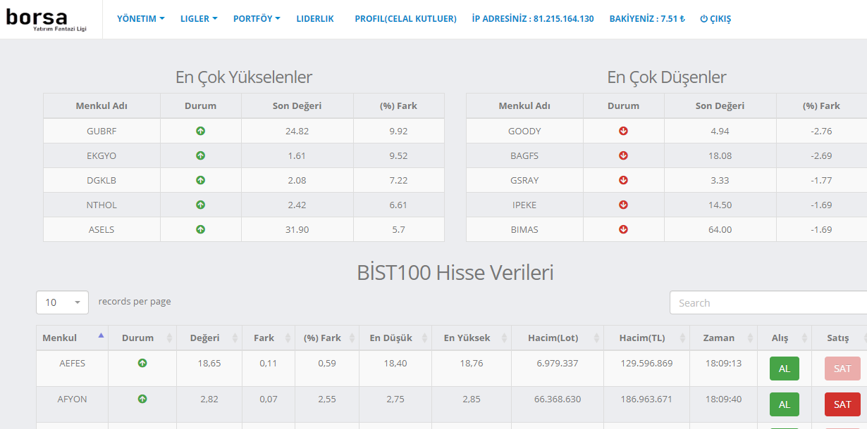
BAŞARILI GİRİŞ
Sisteme başarılı şekilde giriş yapıldıktan sonra hisse alabilir ve sahip olduğunuz hisseleri satabilirsiniz.
IP adresiniz ve bakiyeniz üst kısımda görüntülenir.
Profil sayfanıza gidebilir, ligler, liderlik ve portföy sayfalarını da görüntüleyebilirsiniz.
Çıkış yapmak için çıkış butonuna basmanız yeterlidir.
BORSA YFL 2020 6/7

Slide 8
DİNLEDİĞİNİZ İÇİN TEŞEKKÜR EDERİZ
BORSA YFL 2020 7/7

